Slide 1
BÀI 2
TỔNG QUAN VỀ VISUAL STUDIO VÀ .NET FRAMEWORK
(Overview of Visual Studio and .Net framework)
Giảng viên: Ts. Chu Thị Hồng Hải

Slide 2

MỤC TIÊU
Giới thiệu Visual studio.net
Tìm hiểu về: Form, thuộc tính, phương thức, sự kiện…
Sử dụng một số quy tắc viết mã lệnh cơ bản
Thiết lế giao diện với Form
Nhớ được chức năng, thuộc tính cơ bản của: Label, TextBox, Button vào ứng dụng.

Slide 3
1.1. Giới thiệu Visual Studio
Visual Studio là bộ công cụ lập trình hệ thống dựa trên công nghệ Microsoft .NET
Môi trường phát triển Visual Studio sử dụng giao diện đồ họa, tích hợp nhiều chức năng tiện ích khác nhau để hỗ trợ tối đa cho các lập trình viên.
Visual Studio hỗ trợ nhiều ngôn ngữ như Visual Basic.NET, C#…
Giúp viết chương trình thuận tiện nhờ tận dụng được những chức năng sẵn có của .NET Framework
.NET Framework là thành phần quan trọng nhất trong kỹ thuật phát triển ứng dụng dựa trên .NET.

Slide 4
1.2. Giới thiệu về Microsoft.NET Framework
.NET Framework là một nền tảng lập trình tập hợp các thư viện lập trình có thể được cài thêm hoặc đã có sẵn trong các hệ điều hành Windows.
.NET Framework cung cấp những giải pháp thiết yếu cho những yêu cầu thông thường của các chương trình điện toán như:
Lập trình giao diện người dùng.
Truy cập dữ liệu, kết nối cơ sở dữ liệu.
Ứng dụng web, các giải thuật số học và giao tiếp mạng.

Slide 5
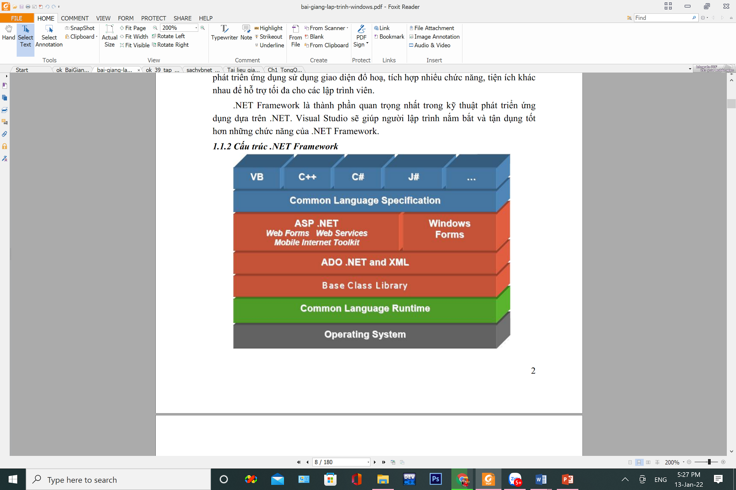
1.2. Microsoft.NET Framework
Cấu trúc của.NET Framework

Slide 6
1.2. Giới thiệu về Microsoft.NET Framework
Cấu trúc của.NET Framework
Common Language Specification: Vai trò của thành phần này là đảm bảo sự tương tác giữa các đối tượng bất chấp chúng được xây dựng trong ngôn ngữ nào, miễn là chúng cung cấp được những thành phần chung của các ngôn ngữ muốn tương tác.
ASP.NET: Bộ thư viện các lớp đối tượng dùng trong việc xây dựng các ứng dụng Web.
Web services: Là các dịch vụ được cung cấp qua Web (hay Internet). Web service có thể dùng để cung cấp các dữ liệu hay một chức năng tính toán.

Slide 7
1.2. Giới thiệu về Microsoft.NET Framework
Cấu trúc của.NET Framework
Windows Form:Bộ thư viện về Window form gồm các lớp đối tượng dành cho việc xây dựng các ứng dụng Windows based.
ADO.NET and XML: Bộ thư viện này gồm các lớp dùng để xử lý dữ liệu.
Base Class Library: Đây là thư viện các lớp cơ bản nhất, được dùng trong khi lập trình hay bản thân những người xây dựng .NET Framework cũng phải dùng nó để xây dựng các lớp cao hơn. Ví dụ các lớp trong thư viện này là String, Integer, …
Common Language Runtime: là thành phần "kết nối" giữa các phần khác trong .NET Framework với hệ điềuhành. Common Language Runtime (CLR) giữ vai trò quản lý việc thi hành các ứng dụng viết bằng .NET trên Windows.
Operating System: Hệ điều hành là môi trường cho .Net hoạt động

Slide 8
1.3. Visual Basic .NET
Visual Basic đã phát triển qua nhiều thế hệ và kết thúc ở phiên bản VB 6.0 với rất nhiều modules, công cụ hay ứng dụng được bổ sung vào và đặc biệt là phương pháp kết nối với cơ sở dữ liệu qua sự kết hợp của ADO (Active Data Object).
VB 6.0 không cung ứng tất cả các đặc trưng của một ngôn ngữ lập trình hướng đối tượng (Object Oriented Language - OOL) như các ngôn ngữ C++ hay Java.
VISUAL BASIC.NET ra đời

Slide 9
1.3. Giới thiệu về về Visual Basic .NET
VB.NET không kế thừa hay bổ sung, phát triển từ VB 6.0 mà nó là một ngôn ngữ lập trình hoàn toàn mới trên nền Microsoft .NET FrameWork.
VB.NET hỗ trợ đầy đủ các đặc trưng của một ngôn ngữ hướng đối tượng như là trừu tượng, bao đóng, kế thừa, đa hình, đa luồng và cấu trúc xử lý các exception.

Slide 10
1.3. Visual Basic .NET
VB.NET là một ngôn ngữ lập trình cho phép người sử dụng thiết lập các ứng dụng theo 3 loại:
Ứng dụng Console là các chương trình chạy trên hệ điều hành MS-DOS thông qua trình biên dịch Visual Studio 2005 Command Prompt.
Ứng dụng Windows Form là các ứng dụng chạy trên hệ điều hành Windows với các biểu mẫu (form) và các điều khiển (button, texbox, label,...)
Ứng dụng ASP.NET gồm WEB Form và WEB Services..

Slide 11
1.3. Giới thiệu về về Visual Basic .NET
Chương trình VB.Net sử dụng các thành phần sau:
Khai báo Namespace
Thủ tục
Class
Biến, hằng
Phương thức Main
Lệnh và biểu thức
Comment
Controls

Slide 12
1.3. Giới thiệu về về Visual Basic .NET
Các bước thực hiện một chương trình trong lập trình trực quan:
      Bước 1. Phân tích bài toán
      Bước 2: Thiết kế giao diện
      Bước 3: Lập trình
      Bước 4: Chạy thử và gỡ lỗi
So với cách lập trình cấu trúc lập trình trực quan cần phải thiết kế giao diện trước rồi mới tiến hành viết mã lệnh cho chương trình. Do vậy, phần tiếp đây chúng ta sẽ nghiên cứu các công cụ giúp thiết kế giao diện.

Slide 13
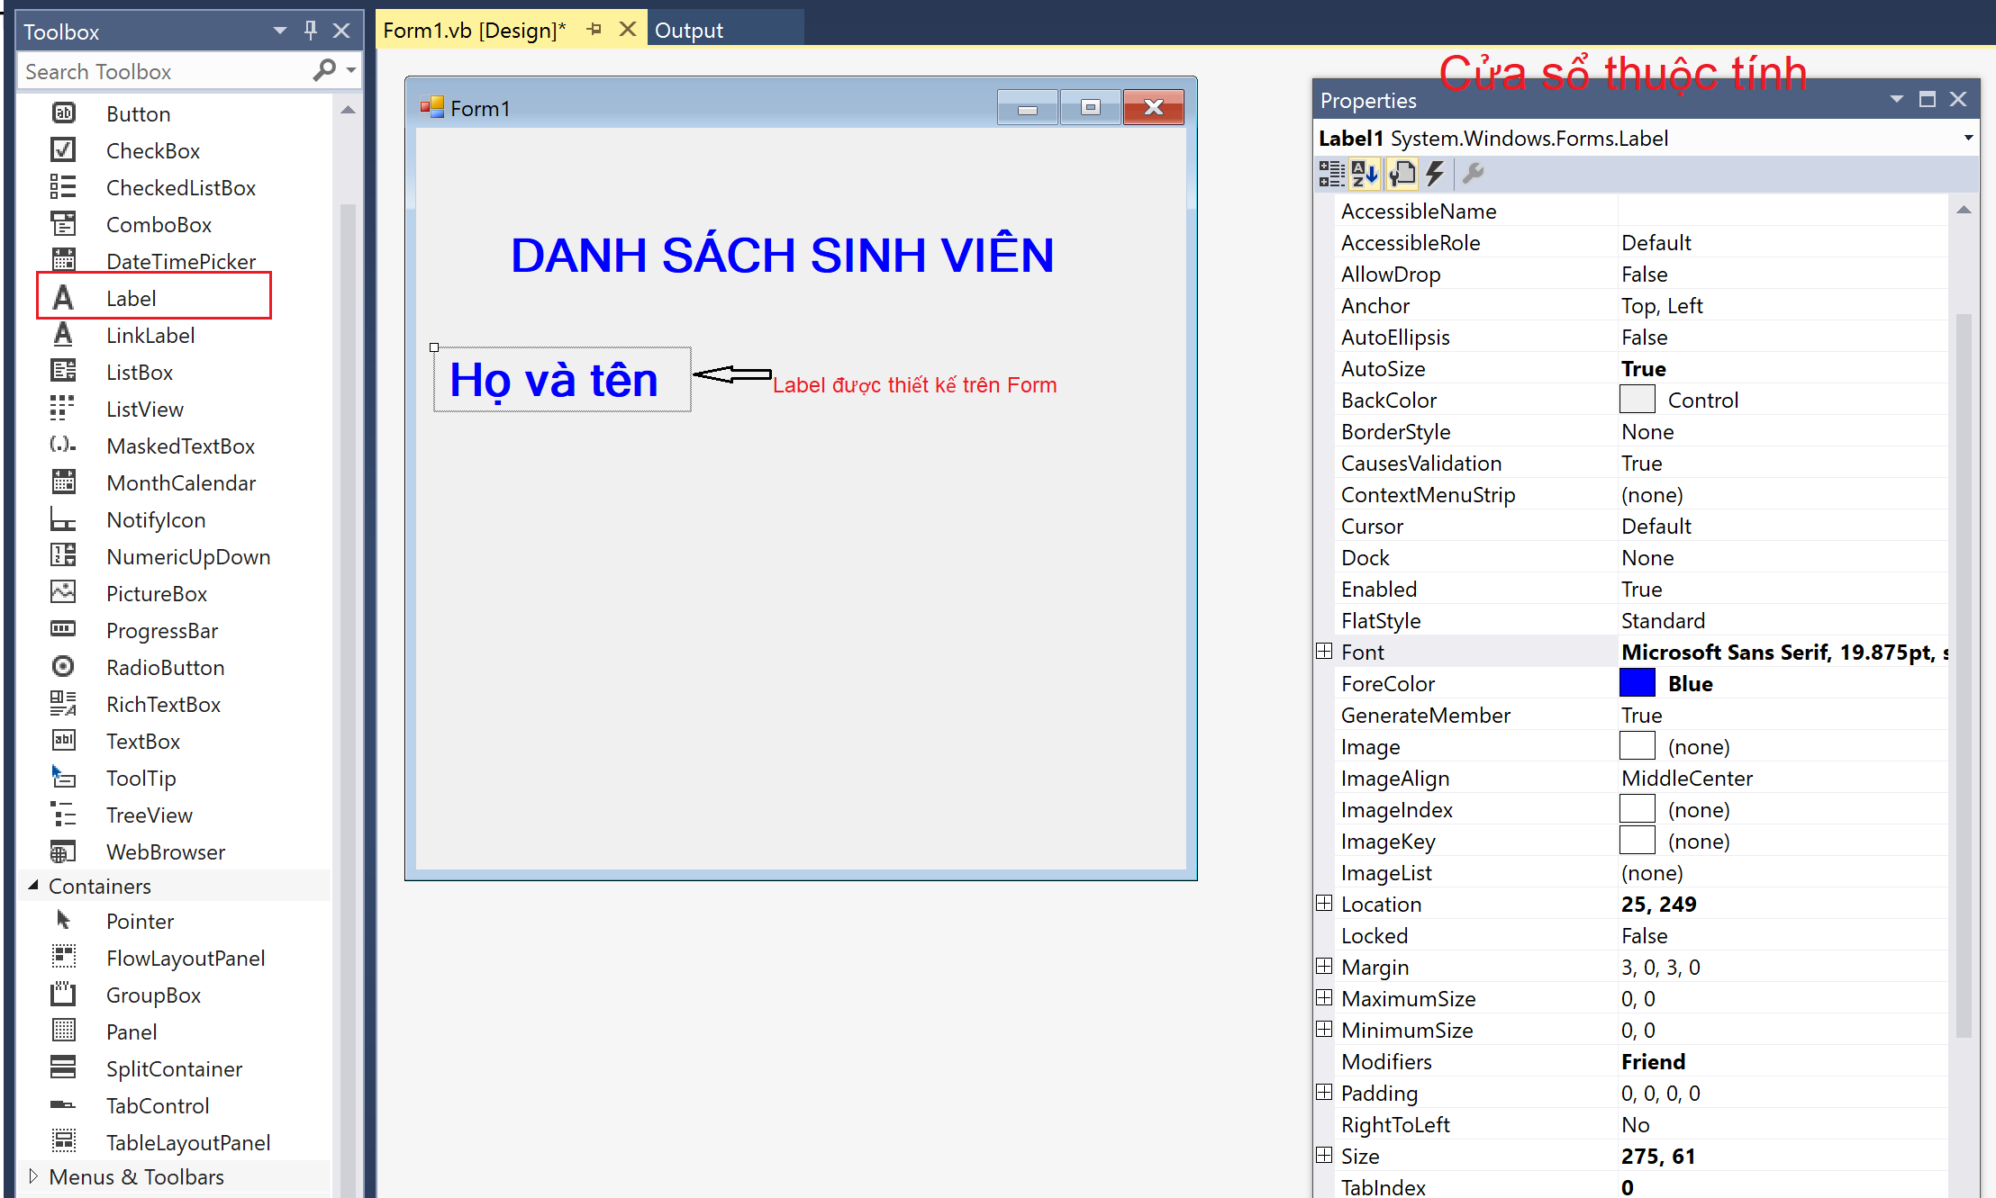
1.4. Một số control thông dụng
Label
Khái niệm: Là Nhãn được sử dụng để hiển thị thông tin lêm Form.
Thuộc tính: là những mô tả về các đặc trưng của đối tượng, nó nằm trong cửa sổ Properties.

Slide 14
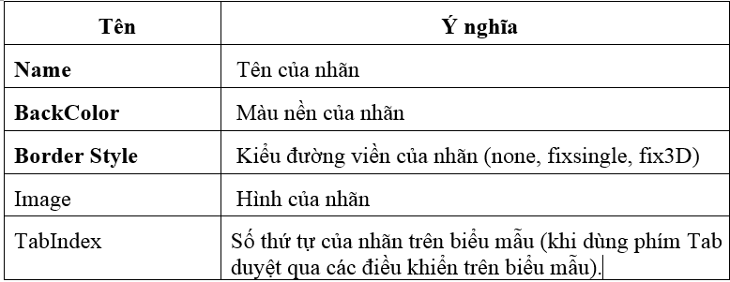
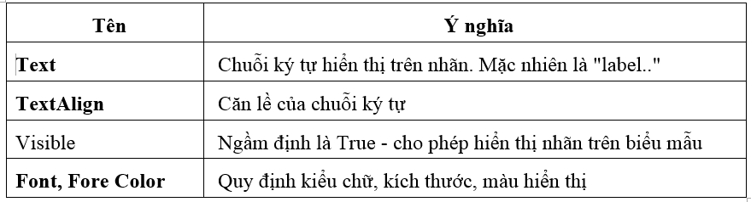
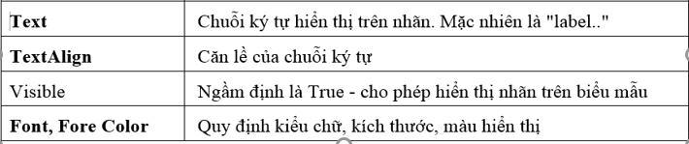
1.7. Một số control thông dụng và chức năng
Tên và ý nghĩa của một số thuộc tính cơ bản của Label
Chú ý: Mỗi một đối tượng khi tạo lập, phải đặt tên.
Tên đối tượng cần được đặt: Càng ngắn gọn càng tốt, không chứa khoảng trống, không trùng với từ khóa và k chứa ký tự đặc biệt.

Slide 15
1.7. Một số control thông dụng và chức năng
Label
Phương thức
Location: di chuyển nhãn đến tọa độ X,Y
Location = new point (X,Y)
Sự kiện
TextChanged: Xảy ra mỗi khi nhãn thay đổi giá trị.
Click: Mỗi khi nhãn được chuột nhấp lên, sự kiện này xảy ra.
DoubleClick: Xảy ra khi người sử dụng nhấp đúp chuột lên điều khiển nhãn.

Slide 16
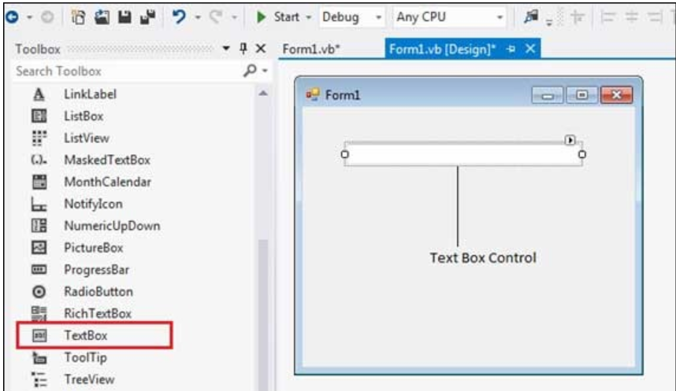
1.7. Một số control thông dụng và chức năng
2. TextBox
Khái niệm: Ô nhập liệu là một điều khiển thường để cho phép nhận thông tin do người dùng nhập vào.

Slide 17
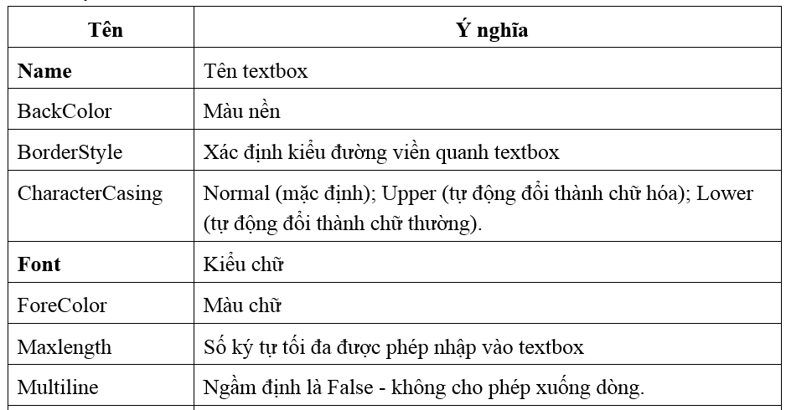
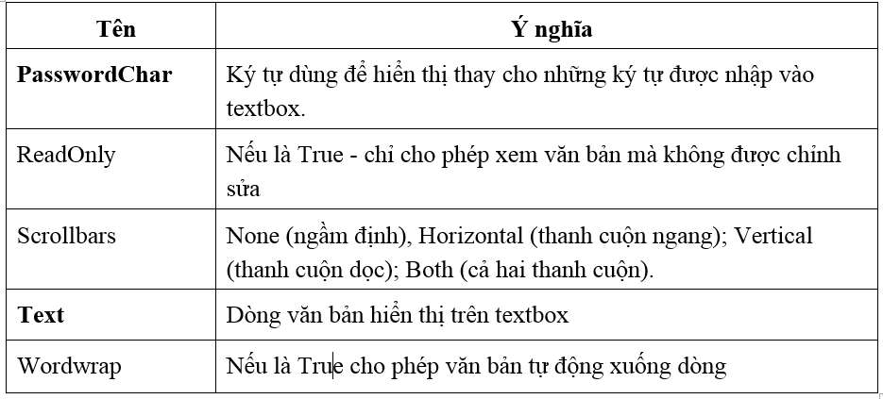
1.7. Một số control thông dụng và chức năng
2. TextBox
Thuộc tính
Phương thức
Location: di chuyển khung đến tọa độ X,Y: location = new point(X, Y)
Focus: thiết lập Focus cho textbox (chuyển con trỏ đến textbox để chờ nhập liệu)
Select(bắt đầu, số ký tự): chọn khối văn bản trong textbox từ vị trí bắt đầu với chiều dài chuỗi được chọn là số ký tự
SelectionLength: độ dài khối văn bản được chọn
SelectionStart: vị trí đầu khối văn bản được chọn
SelectionText: truy xuất phần văn bản được chọn

Slide 18
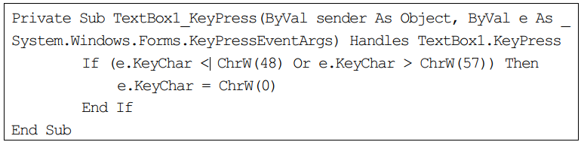
1.7. Một số control thông dụng và chức năng
2. TextBox
Sự kiện
KeyPress: xảy ra khi người sử dụng nhấn một phím bất kỳ. Sự kiện này cho một mã ASCII (0-255) của phím vừa được nhấn.
Ví dụ: Textbox chỉ nhận biết các phím là số (0-9) mà không nhận biết các phím khác:

Slide 19
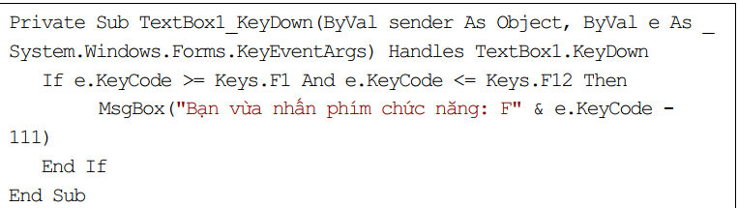
1.7. Một số control thông dụng và chức năng
2. TextBox
Sự kiện
KeyDown, KeyUp: Mỗi sự kiện KeyPress để lại cho ta một cặp sự kiện KeyDown/KeyUp. Sự kiện này cho phép ta nhận biết được các phím đặc biệt trên bàn phím
Ví dụ: Hiển thị tên các phím chức năng mà người sử dụng chương
trình nhấn vào:

Slide 20
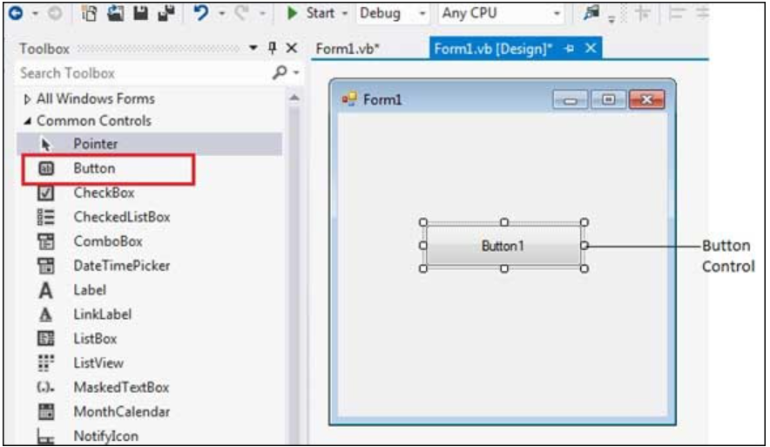
1.7. Một số control thông dụng và chức năng
3. Button
Khái niệm: Nút lệnh là một điều khiển dùng để bắt đầu, ngắt hoặc kết thúc một quá trình

Slide 21
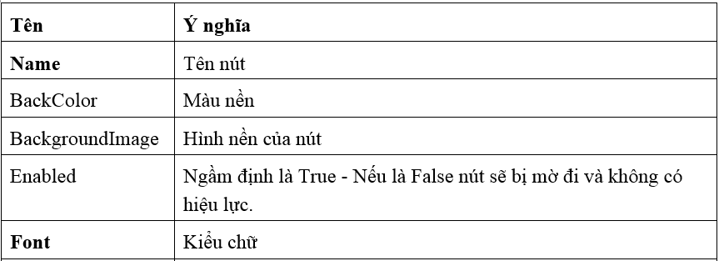
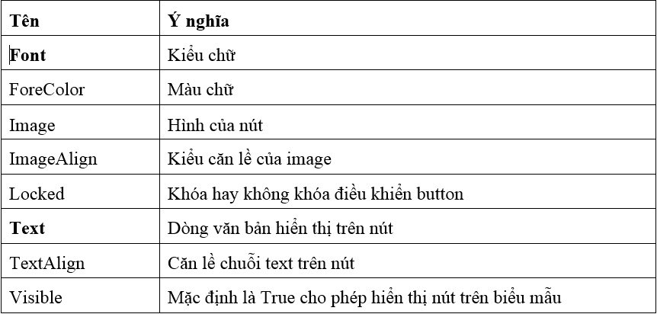
1.7. Một số control thông dụng và chức năng
3. Button
Thuộc tính
Phương thức
Location: di chuyển nút đến tọa độ X,Y: location = new point (X,Y)
Sự kiện
Click: Xuất hiện khi người sử dụng nhấn chuột vào nút lệnh hoặc Enter khi nút lệnh đang có Focus

Slide 22
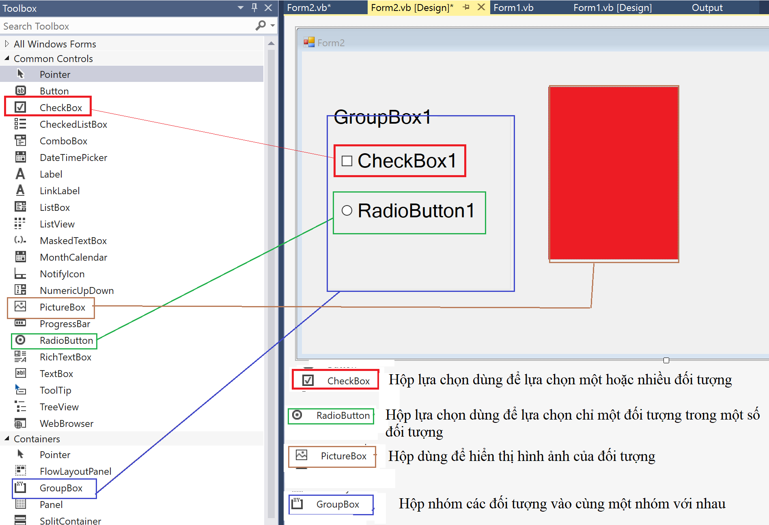
1.8. Một số control khác

Slide 23
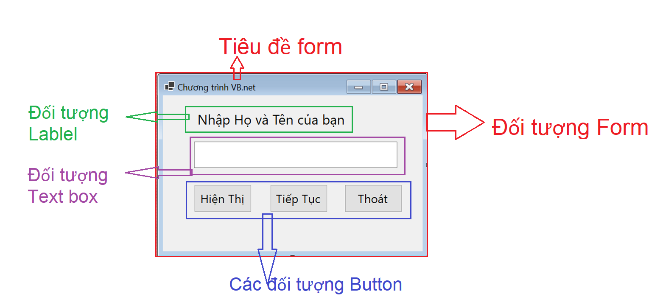
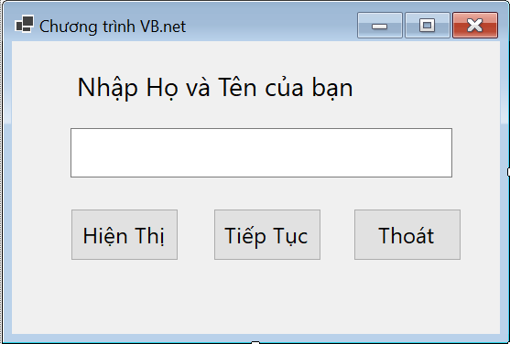
1.9. Ví dụ thiết kế giao diện
Ví dụ 1: Form sử dụng điều khiển: Lable, TextBox, Button
Thiết kế Form như mẫu
Các đối tượng tương ứng

Slide 24
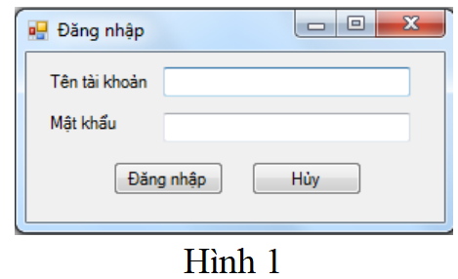
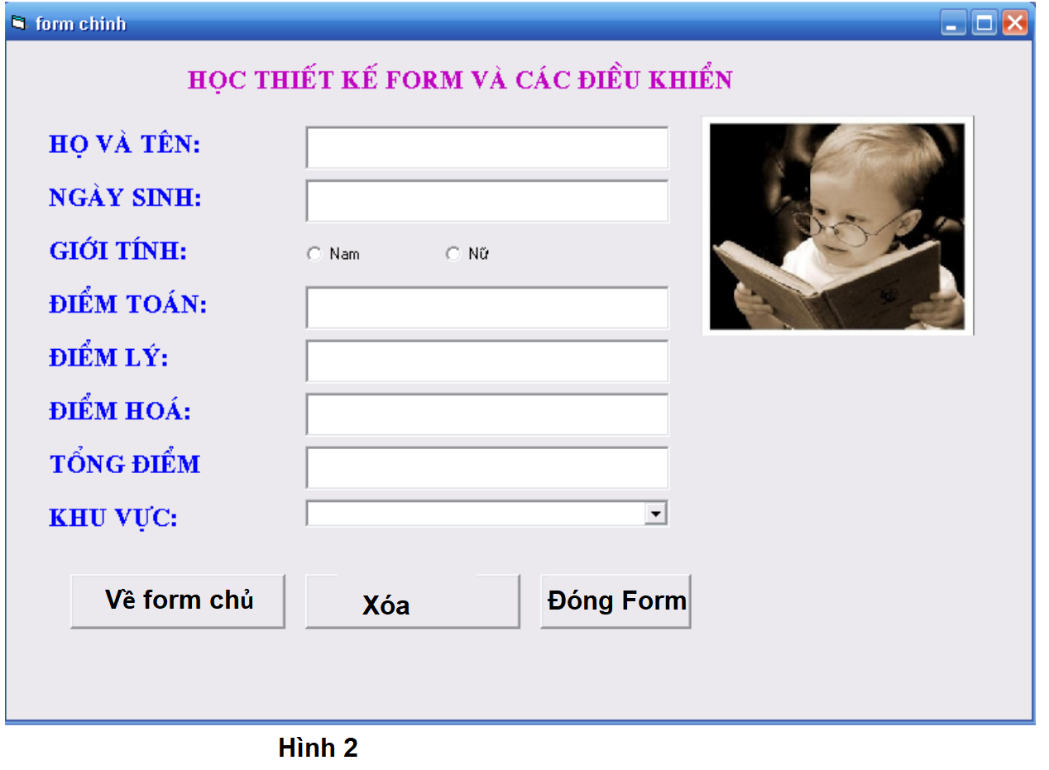
1.10. Xây dựng ứng dụng
Bài toán: Viết chương trình gồm 2 form:
Form1: có dạng như hình 1
Form 2: có dạng như hình 2
2. Yêu cầu:
- Thiết kế form 1 như hình 1 và viết CODE cho:
+ Đăng nhập: nếu tên tài khoản là : “HAICT “và mật khẩu là: “123” thì đóng form 1 và mở form 2. Nếu không đúng thì yêu cầu nhập lại.
+ Hủy: Đóng form
- Thiết kế Form 2 như hình 2 và viết Code cho:
+ Về form chủ: Đóng form 2 và mở form 1.
+ Xóa: xóa trắng dữ liệu trong các lựa chọn trên for
+ Đóng form: Đóng form hiện tại

Slide 25
1.10. Xây dựng ứng dụng
Hướng dẫn thực hiện
Xây dựng giao diện.
  1.1. Form 1
  1.2. Form2
Viết mã cho chương trình.
Biên dịch chương trình.
Chạy chương trình.

Slide 26
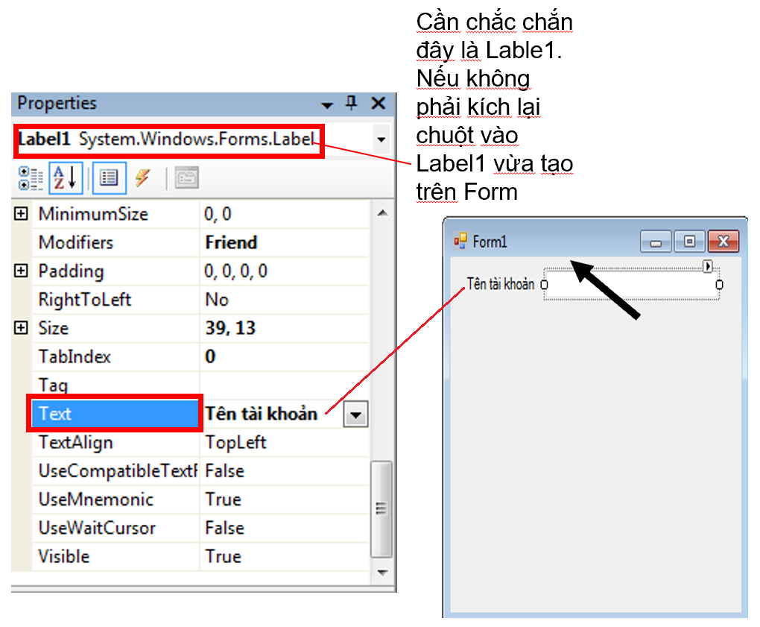
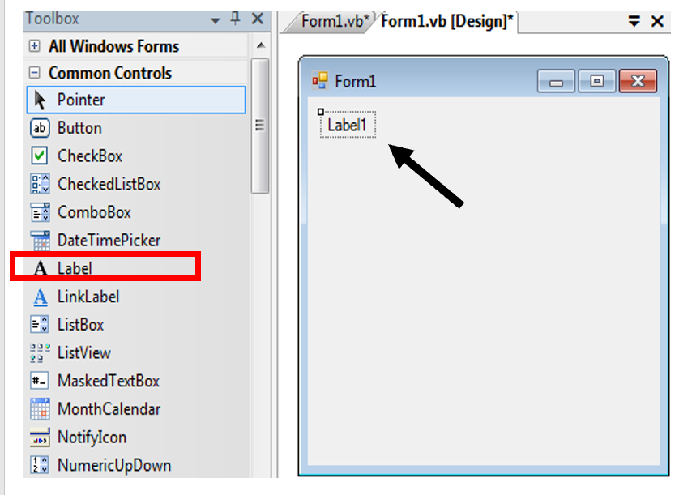
1.10. Xây dựng ứng dụng
Hướng dẫn thực hiện
1.1 Xây dựng giao diện form 1

Slide 27
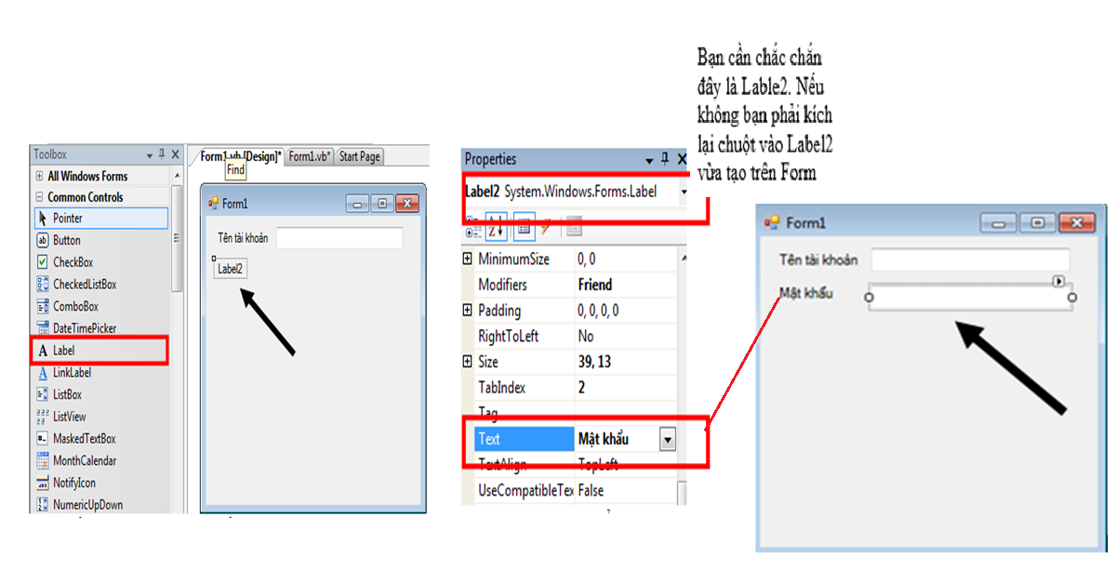
1.10. Xây dựng ứng dụng
Hướng dẫn thực hiện
1.1 Xây dựng giao diện form 1
Thay đổi thuộc tính
+ Name thành: txtmatkhau
+ Text: Mật khẩu

Slide 28
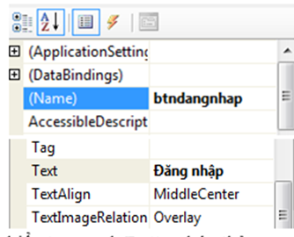
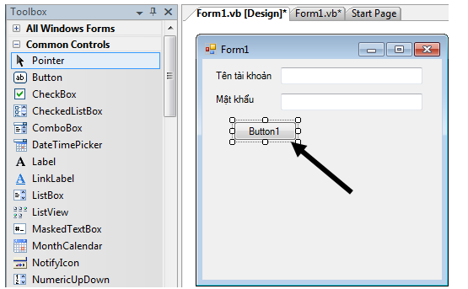
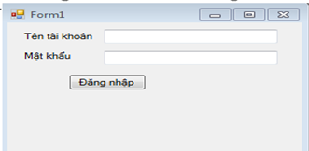
1.10. Xây dựng ứng dụng
Hướng dẫn thực hiện
1.1 Xây dựng giao diện form 1
Thay đổi thuộc tính
+ Name thành: btndangnhap
+ Text: Đăng nhập

Slide 29
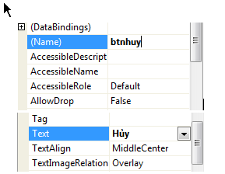
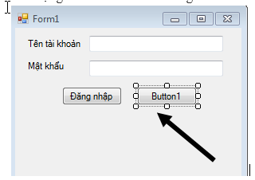
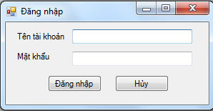
1.10. Xây dựng ứng dụng
Hướng dẫn thực hiện
1.1 Xây dựng giao diện form 1
Tương tự với nút Hủy
Sau khi hoàn thành, giao diện form1 như sau:

Slide 30
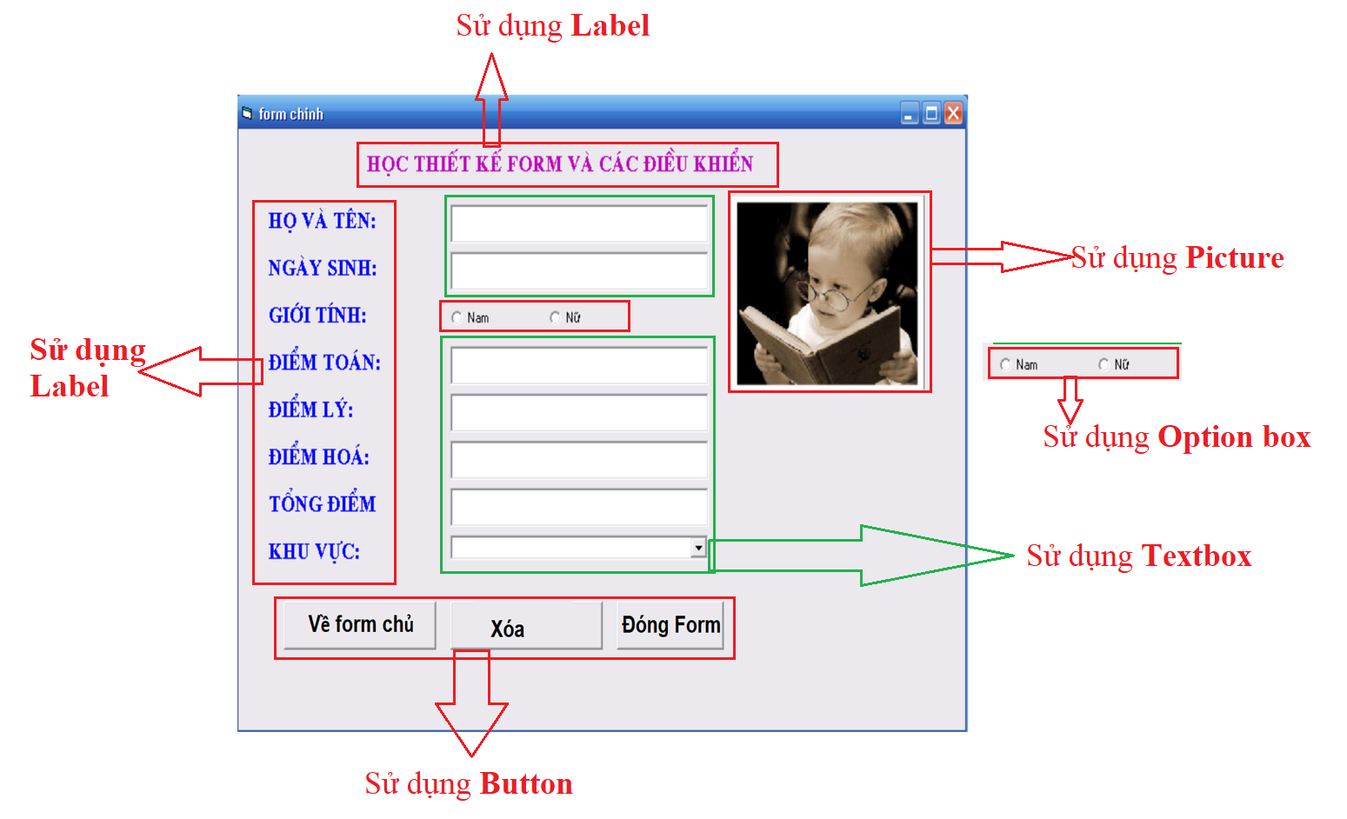
1.10. Xây dựng ứng dụng
Hướng dẫn thực hiện
1.2. Hướng dẫn xây dựng giao diện form 2

Slide 31
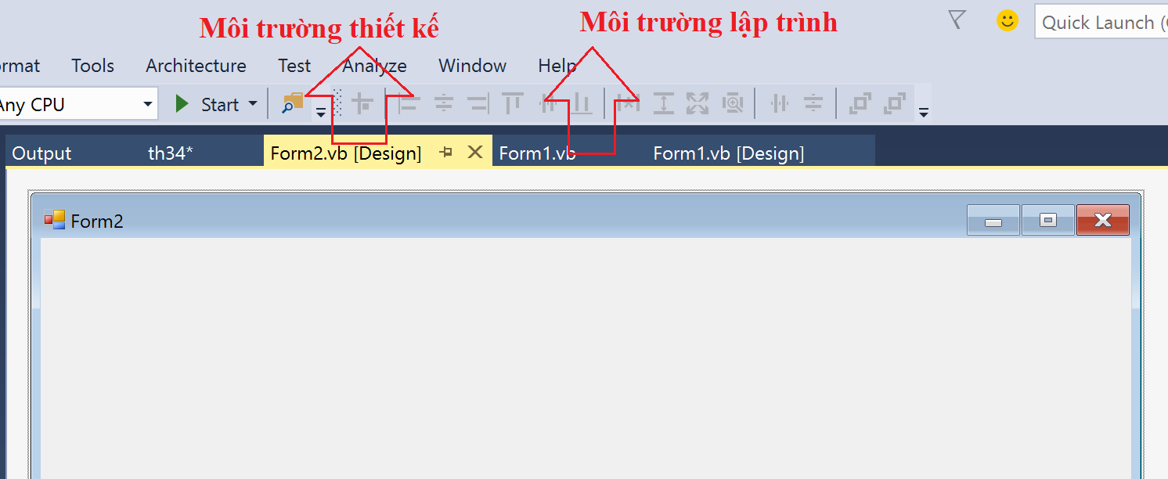
1.10. Xây dựng ứng dụng
Hướng dẫn thực hiện
Viết code: Để viết được code các bạn cần vào môi trường lập trình. Khi lập trình trực quan chúng ta thường làm việc qua lại giữa 2 môi trường là:
Môi trường thiết kế
Môi trường lập trình
Từ môi trường thiết kế
chuyển sang môi trường
lập trình bằng cách kích
đúp chuột vào form
đang mở.

Slide 32
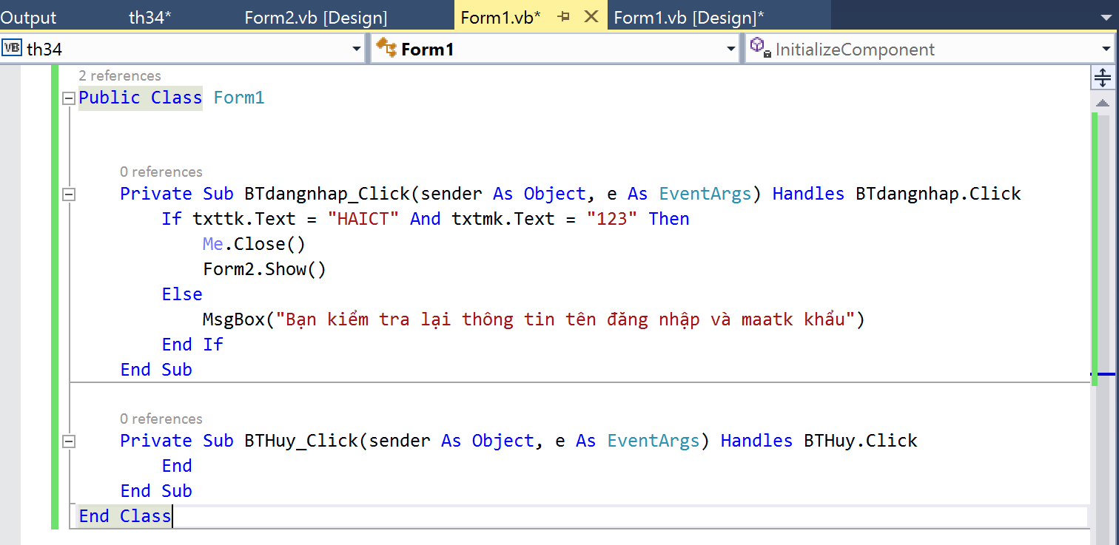
1.10. Xây dựng ứng dụng
Code Đăng nhập và Hủy

Slide 33
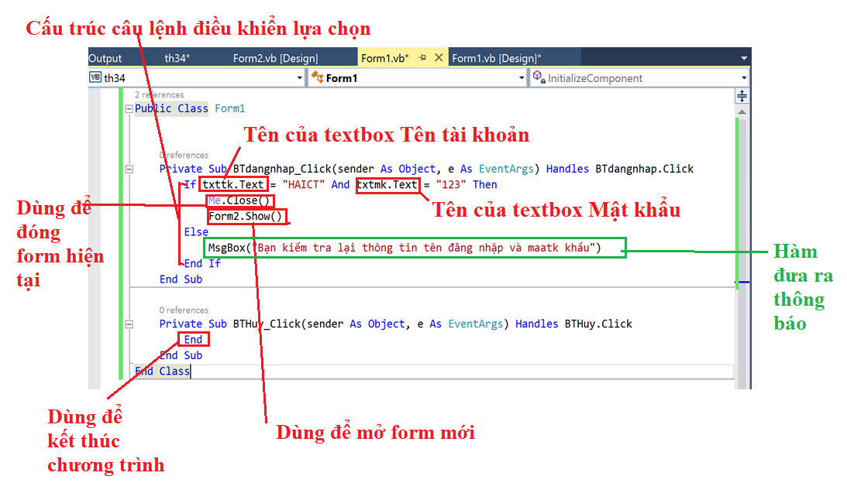
1.10. Xây dựng ứng dụng
Giải thích

Slide 34
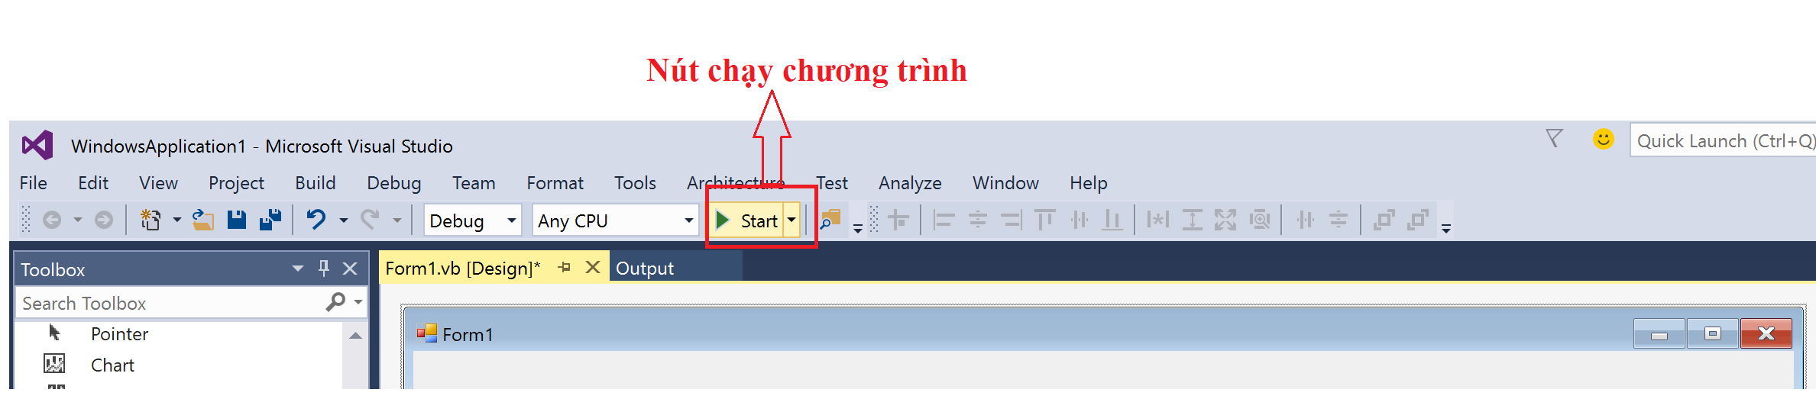
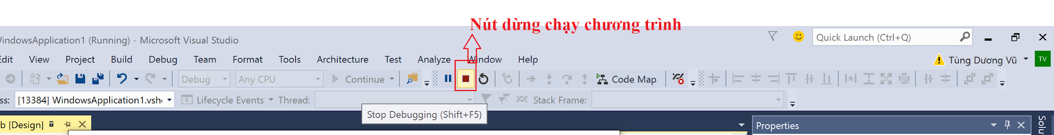
1.10. Xây dựng ứng dụng
Chạy chương trình

Slide 35
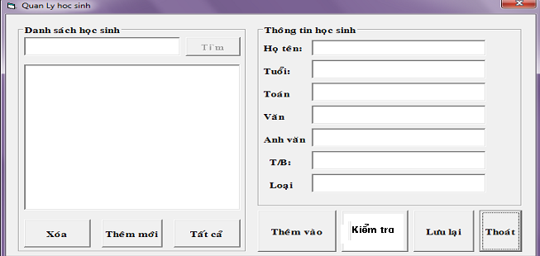
1.11. Bài tập thực hành
Thiết kế Form như hình trên và thực hiện các yêu cầu:
  Viết lệnh thực hiện chức năng Xóa
  Viết lệnh thực hiện chức năng Thoát

Slide 36
Tài liệu tham khảo
Kỹ Thuật Lập Trình Ứng Dụng Chuyên Nghiệp Visual Basic .NET, NXB Lao động xã hội, 2004
Hướng dẫn lập trình Visual basic.NET, www.vivosoft.com
https://www.youtube.com/watch?v=cahAnLyKvu8

